Slide 1
WhispervoidXAI Academy| 2025
ARTIFICIAL INTELLIGENCE
https://www.instagram.com/whispervoidxai/

Slide 2
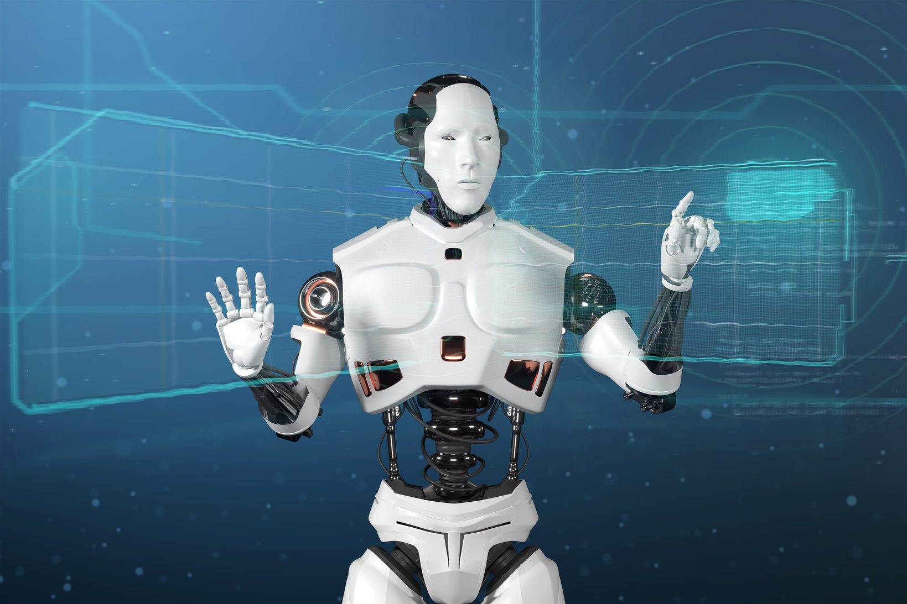
WhispervoidXAI Academy| 2025
تحليل سلة السوق باستخدام Apriori وقواعد الارتباط
الهدف:
اكتشاف أنماط الشراء بين المنتجات.
دعم القرارات التسويقية (العروض، ترتيب المنتجات).
الأدوات: Python، Pandas، Mlxtend، Matplotlib.

Slide 3
WhispervoidXAI Academy| 2025
خطوات المشروع
تجهيز البيانات:
تحويل بيانات المشتريات (Transactions) إلى جدول مناسب للتحليل.
استخراج الأنماط:
استخدام خوارزمية Apriori لاستخراج المجموعات الأكثر تكرارًا.
بناء القواعد:
تطبيق قواعد الارتباط (Association Rules) باستخدام Support و Confidence.
تصور النتائج:
عرض العلاقات بين المنتجات باستخدام الرسوم البيانية (Parallel Coordinates).

Slide 4
WhispervoidXAI Academy| 2025
النتائج والاستخدام
النتائج:
تحديد المنتجات التي غالبًا تُشترى معًا.
ترتيب القواعد حسب قوة العلاقة (Confidence).
الاستخدام:
تحسين ترتيب المنتجات في المتجر.
تصميم عروض تسويقية (Bundle Offers).
الخلاصة:
المشروع يساعد في فهم سلوك العملاء وتحسين استراتيجيات المبيعات باستخدام الذكاء الاصطناعي.

Slide 5
WhispervoidXAI Academy| 2025
Engineer Ibrahim Al-Taamari
THANK YOU
https://www.instagram.com/whispervoidxai/

